Slide 1
EL PROCESO ENSEÑANZA APRENDIZAJE DE LOS FUNDAMENTOS TÉCNICOS EN LA FORMACIÓN DE LOS NIÑOS DE 9 Y 10 AÑOS EN LA ESCUELA FORMATIVA CR10 DE FÚTBOL
UNIVERSIDAD DE LAS FUERZAS ARMADAS ESPE
DEPARTAMENTO DE CIENCIAS HUMANAS Y SOCIALES
CARRERA DE PEDAGOGÍA DE LA ACTIVIDAD FÍSICA Y DEPORTE
Autores:
Canchig Kevin Túquerres Cristian
Tutor:
Msc. Sotomayor Patricio

Slide 2
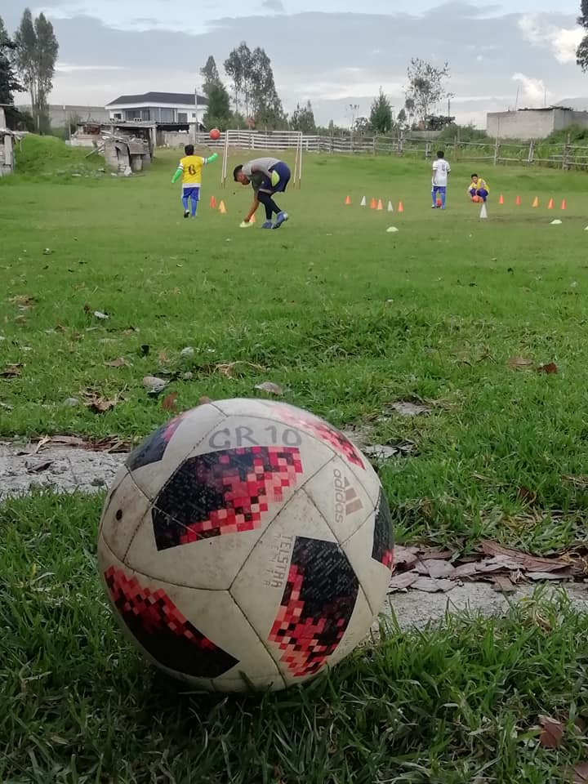
Introducción
Investigación que se enfoca en la incidencia del proceso enseñanza-aprendizaje de los fundamentos técnicos del fútbol en los niños de 9 y 10 años de la escuela formativa CR10 de fútbol de Conocoto. Donde el objetivo de la investigación es establecer el adecuado proceso formativo de los fundamentos técnicos del fútbol en los niños de 10 años de CR10.

Slide 3
Entrenadores desconocen un proceso enseñanza aprendizaje idóneo para impartir de forma estratégica métodos y técnicas del fútbol.
Proceso enseñanza aprendizaje de los fundamentos técnicos del fútbol en los niños de 9 y 10 años.
Planteamiento de la investigación

Slide 4
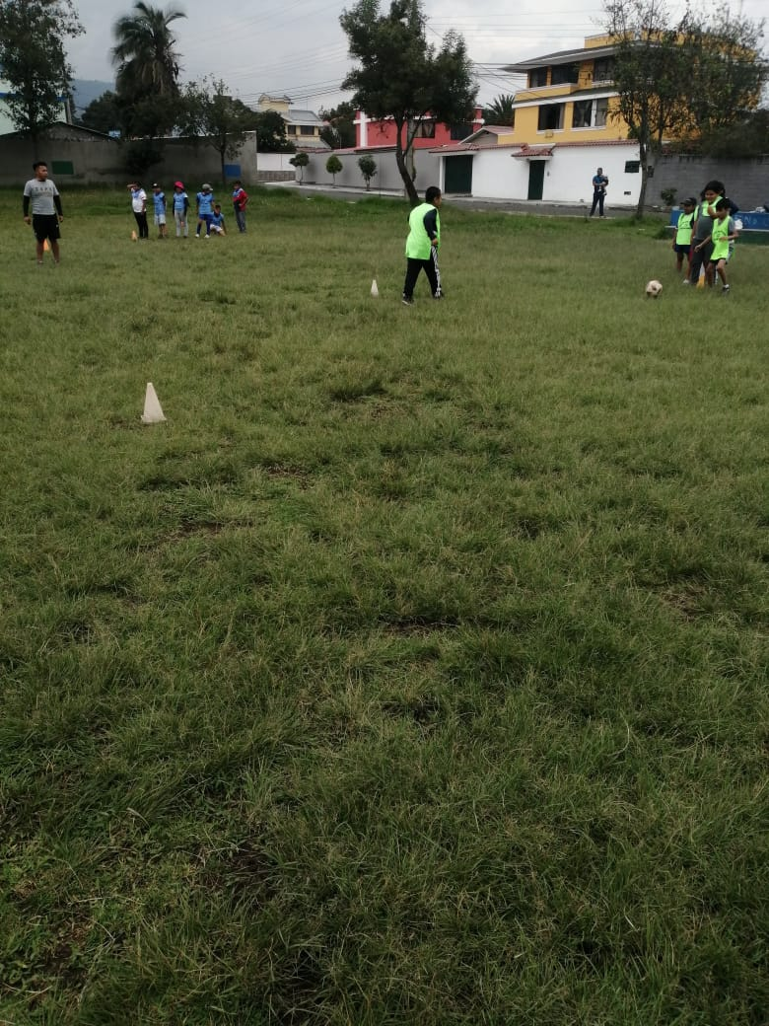
Formulación del problema
¿El inadecuado proceso de Enseñanza - Aprendizaje de los fundamentos técnicos del fútbol incide en la formación de los niños de 9 y 10 años de CR10 Escuela de Fútbol Formativa Conocoto?

Slide 5
Objetivo General
Establecer el adecuado proceso formativo de los fundamentos técnicos del fútbol en los niños de 9 y 10 años de CR10 Escuela de Fútbol Formativa Conocoto.

Slide 6
Objetivos Específicos
Identificar
Analizar
Desarrollar

Slide 7
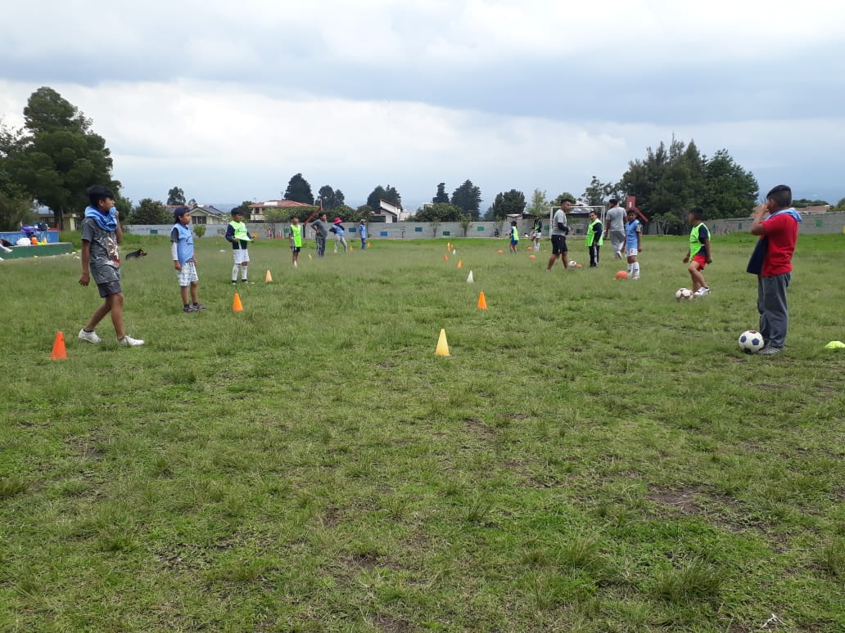
Justificación
Desarrollar un estudio de investigación
Fundamentación técnica del fútbol
Elaborar un proceso enseñanza aprendizaje
El mecanismo de enseñanza – aprendizaje

Slide 8
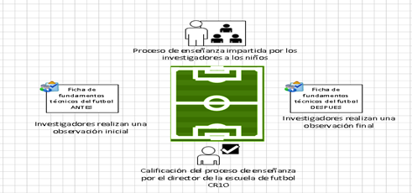
Esquema Conceptual

Slide 9
Hipótesis
¿El proceso enseñanza aprendizaje incide adecuadamente en los fundamentos técnicos del fútbol de los niños de 9 y 10 años de “CR10” Escuela de Fútbol Formativa?
Variable dependiente
Fundamentos técnicos del fútbol.
Variable independiente
Proceso enseñanza-aprendizaje

Slide 10
Variable independiente Proceso enseñanza- aprendizaje.
DIMENSIONES
*PEA
INSTRUMENTO
*Ficha de observación
INSTRUMENTO
*Entendimiento óptimo del ejercicio

Slide 11
Variable dependiente Fundamentos técnicos del fútbol.
Dimensiones
METODOLOGÍA DE ENTRENAMIENTO
INSTRUMENTOS ESPECÍFICOS
Instrumento
Ficha de observación
Dimensiones
Metodología de enseñanza

Slide 12
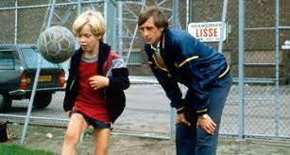
Fundamentación Teórica
Definición de Enseñanza
Para Sarmiento (2007) abordar el término enseñanza se refiere a agilizar de manera social y epistémica el aprendizaje específico en entornos simples o complejos (de manera virtual o presencial).

Slide 13
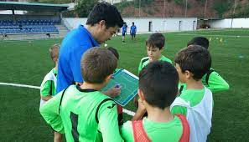
Definiciones de Aprendizaje
Para García y otros (2015) abordar el tema del aprendizaje en los seres humanos acoge a través de diversas maneras, donde cada persona adquiere su conocimiento a través de sabidurías diferentes.

Slide 14
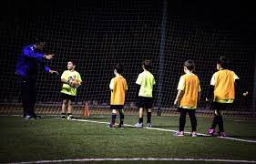
El proceso enseñanza aprendizaje en el fútbol
Para García y otros (2015) abordar el tema del aprendizaje en los seres humanos acoge a través de diversas maneras, donde cada persona adquiere su conocimiento a través de sabidurías diferentes.

Slide 15
Fundamentación del fútbol
Para Bonilla (2016) es aquel conocimiento que el futbolista debe aprender y ponerlos en práctica dentro del campo de juego, difícilmente las fundamentaciones del fútbol con la práctica estarán separadas, ya que la una es complemento de la otra para que exista una adecuada actuación del futbolista.

Slide 16
Definiciones Fundamentos Técnicos del Fútbol
Según López (2019) aquellos movimientos dentro del campo de juego que frecuentemente se aplican estos son: conducción, pase, control y dominio, remate y cabeceo, etc. Siendo muy importante y beneficioso que los niños entre los 10 y 12 años practiquen los fundamentos técnicos del fútbol para que su aparato motor evolucione.

Slide 17
Metodología
Estudio Longitudinal y observacional, Descriptiva
Ficha de observación
Enfoque y modalidad

Slide 18
Población y muestra
En CR10 Escuela de Fútbol Formativa la categoría de niños de 9 y 10 años está conformada por 16 niños
Se puntualiza que debido a la situación de emergencia sanitaria (COVID) que atravesó el planeta

Slide 19
Instrumentos de la investigación
el fundamento técnico del cabeceo se tomó como Batería de test de control de balón cuyo autor es Jorge Sánchez
Valoración de la Cualificación Técnico-táctica de los Futbolistas cuyo autor es Roberto Montes: los fundamentos: conducción, pase, control y dominio y remate
Batería de test

Slide 20
Instrumento de investigación
Ficha de observación del proceso enseñanza-aprendizaje
FICHA DE OBSERVACIÓN
EVALUACIÓN |  |  |  |  | ESCALA DE VALORACIÓN
VARIABLE | DIMENSIONES | RECURSOS | INDICADORES | INSTRUMENTO DE EVALUACIÓN | EXCELENTE 5 | MUY BUENO 4 | BUENO 3 | REGULAR 2 | MALO 1
PROCESO ENSEÑANZA-APRENDIZAJE | PEA | * Balones * Conos * Platillos * Pito * Cronómetro * Espacio apropiado | ¿Se desempeña el entrenador con las expectativas del niño? | Socialización de las políticas internas que maneja la Escuela Formativa CR10 para los entrenamientos
 |  |  | ¿El instructor estimula al niño en su proceso de aprendizaje?
 | RECURSOS | * Balones * Conos * Platillos * Pito * Cronómetro * Espacio apropiado | ¿Existe la disponibilidad del material?
 |  |  | ¿El material en la práctica es usado de forma idónea?

Slide 21
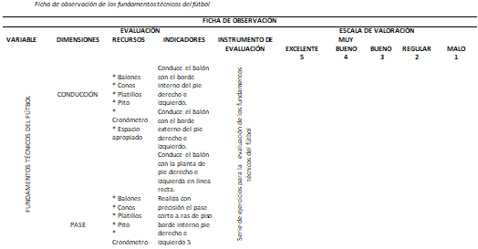
Ficha de observación de los fundamentos técnicos del fútbol

Slide 22
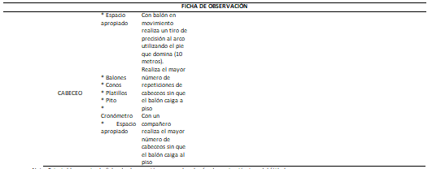

Slide 23
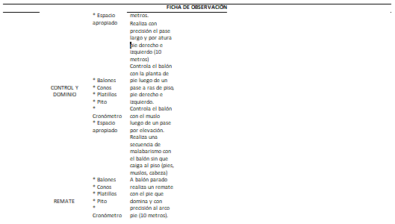

Slide 24
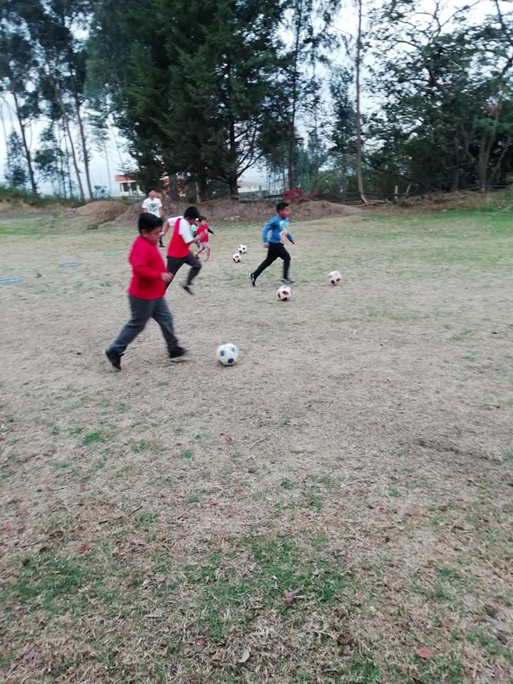
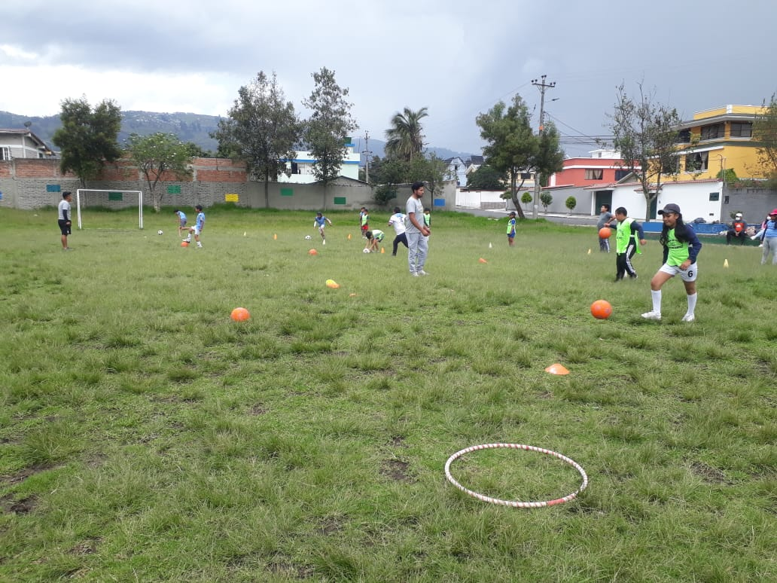
Se ha considerado oportuno realizar un estudio previo de la situación actual en la que los niños de 9 y 10 años ingresan a CR10 Escuela Formativa.
Finalmente demostrar si existe una incidencia positiva o negativa a través de la comprobación de la hipótesis de investigación con la prueba T Student de muestras relacionadas.

Slide 25
Proceso enseñanza – aprendizaje
Proceso enseñanza – aprendizaje
Preguntas ( indicadores ) |  | Respuestas
 |  | excelente | muy bueno
Enseñanza Aprendizaje | ¿el instructor estimula al niño en el proceso de aprendizaje? | 0 | 1
 | ¿el material en la práctica es usado de forma idónea? | 1 | 0
Materiales Implementos | ¿existe la disponibilidad del material? | 0 | 1
 | ¿se desempeña el entrenador con las expectativas del niño? | 1 | 0
Total |  | 2 | 2
Se observa el total del proceso enseñanza aprendizaje evaluado por el director deportivo de CR10 a los investigadores donde: en la dimensión de enseñanza aprendizaje obtuvieron calificaciones en los niveles excelente y muy bueno y en la dimensión materiales e implementos obtuvieron la calificación de excelente y muy bueno.

Slide 26
Análisis de Resultados
Total de Conducción
Total conducción | Frecuencia |  | Porcentaje válido
Malo | 0 |  | 0,00%
Regular | 0 |  | 0,00%
Bueno | 0 |  | 0,00%
Muy bueno | 10 |  | 62,50%
Excelente | 6 |  | 37,50%
Total | 16 |  | 100,00%
Se observa el total de la población investigada con el total del fundamento técnico de la Conducción después del proceso enseñanza aprendizaje donde: el 0% equivalente a 0 niños se ubican en nivel malo; el 0% equivalente a 0 niños se ubican en nivel regular; el 0% equivalente a 0 niños se ubican en nivel bueno, el 62,50% equivalente a 10 niños se ubican en el nivel muy bueno y el 37,50% equivalente a 6 niños se ubican en nivel excelente.

Slide 27
Total de Pase
Fundamentos técnicos del futbol en pase | Frecuencia | Porcentaje válido
Malo | 0 | 0,00%
Regular | 0 | 0,00%
Bueno | 0 | 0,00%
Muy bueno | 5 | 31,25%
Excelente | 11 | 68,75%
Total | 16 | 100,00%
Se observa el total de la población investigada con en el total del fundamento técnico del Pase donde: el 31,25% equivalente a 5 niños se ubican en nivel medio, lo que indica que están desarrollando el fundamento técnico del pase y el 68,75% equivalente a 11 niños se ubican en nivel alto, lo que indica que alcanzaron el desarrollo del fundamento técnico del pase.

Slide 28
Total de Control y Dominio
Fundamento técnico de control y dominio | Frecuencia |  | Porcentaje válido
Malo | 0 |  |  | 0,00%
Regular | 0 |  |  | 0,00%
Bueno | 0 |  |  | 0,00%
Muy bueno | 5 |  |  | 31,25%
Excelente | 11 |  |  | 68,75%
Total | 16 |  |  | 100,00%
Se observa el total de la población investigada con en el total del fundamento técnico del Control y Dominio donde: el 31,25% equivalente a 5 niños se ubican en nivel medio, lo que indica que están desarrollando el fundamento técnico del control y el 68,75% equivalente a 11 niños se ubican en nivel alto, lo que indica que alcanzaron el desarrollo del fundamento técnico del control y dominio.

Slide 29
Total de Remate
Total fundamento técnico del remate | Frecuencia | Porcentaje válido
Malo | 0 | 0,00%
Regular | 0 | 0,00%
Bueno | 0 | 0,00%
Muy bueno | 3 | 18,75%
Excelente | 13 | 81,25%
Total | 16 | 100,00%
Se observa el total de la población investigada con en el total del fundamento técnico de Remate donde: el 18,75% equivalente a 3 niños se ubican en nivel medio, lo que indica que están desarrollando el fundamento técnico del remate y el 81,25% equivalente a 13 niños se ubican en nivel alto, lo que indica que alcanzaron el desarrollo del fundamento técnico del remate.

Slide 30
Total de cabeceo
Total fundamento técnico del cabeceo | Frecuencia | Porcentaje válido
Malo | 0 | 0,00%
Regular | 0 | 0,00%
Bueno | 2 | 12,50%
Muy bueno | 4 | 25,00%
Excelente | 10 | 62,50%
Total | 16 | 100,00%
Se observa el total de la población investigada con en el total del fundamento técnico del Cabeceo donde: el 12,50% equivalente a 2 niños se ubican en nivel bajo, lo que indica que están iniciando el desarrollo del fundamento técnico del cabeceo; el 25,00% equivalente a 4 niños se ubican en el nivel medio, lo que indica que están desarrollando el fundamento técnico del cabeceo y el 62,50% equivalente a 10 niños se ubican en nivel alto, lo que indica que alcanzaron el desarrollo del fundamento técnico del cabeceo.

Slide 31
Comprobación de la hipótesis
Prueba de muestras emparejadas
 |  | Media | Desviación estándar | Media de error estándar | Gl | p<0,05 se acepta hipótesis de investigación.
Par 1 | Conducción | -,688 | ,479 | ,120 | 15 | ,000
Par 2 | Pase | -,813 | ,544 | ,136 | 15 | ,000
Par 3 | Control y Dominio | -,563 | ,512 | ,128 | 15 | ,001
Par 4 | Remate | -,563 | ,727 | ,182 | 15 | ,007
Par 5 | Cabeceo | -,500 | ,516 | ,129 | 15 Suma de fundamentos Promedio | ,002 ,010 ,002
De acuerdo a la prueba T Student para muestras relacionadas si el valor p<0,05 se acepta la hipótesis de investigación, esto quiere decir, que el proceso de enseñanza aprendizaje incide positivamente en los fundamentos técnicos del fútbol de los niños de 9 y 10 años de CR10 Escuela de Fútbol Formativa Conocoto.
La hipótesis nula se rechaza porque se ha obtenido un valor inferior a 0,05.

Slide 32
Con la aplicación de la evaluación inicial
Malo Regular Bueno
Conducción 43,75 % 43,75 % 12,50% Pase 37,50% 37,50% 25,00% Control y Dominio 12,50% 65,50% 25,00% Remate 12,50% 50,00% 37,50% Cabeceo 25,00% 50,00% 25,00%
Situación actual
Bueno Muy bueno Excelente
Conducción 62,50% 37,50% Pase 31,25% 68,75% Control y Dominio 31,25% 68,75% Remate 18,75% 81,25% Cabeceo 12,50% 25,00% 62,50%
Proceso enseñanza aprendizaje
La dimensión enseñanza - aprendizaje se ubicaron en el nivel excelente y muy bueno.
La dimensión materiales – implementos se ubicaron en los niveles excelente y muy bueno.
Discusión de resultados

Slide 33
CONCLUSIONES.
Inicialmente se observó que el proceso formativo en los fundamentos técnicos del fútbol no se manejaba con la metodología adecuada por ello se obtuvieron resultados bajos en la situación preliminar, en cambio que en la situación actual se obtuvieron resultados altos producto de la aplicación de una metodología idónea la cual permitió establecer un adecuado proceso formativo de los fundamentos técnicos del fútbol por parte de los entrenadores de CR10 Escuela Formativa Fútbol.
Las falencias técnicas identificadas se pudieron observar con la aplicación de la evaluación inicial, donde los niños de 9 y 10 años de la escuela formativa obtuvieron puntajes en los niveles regular, malo y bueno en los fundamentos de conducción, pase, control y dominio, remate y cabeceo; pudiendo establecerse que la falencia obtenida en los niños se debe a que no han recibido un proceso enseñanza aprendizaje adecuado.
Se analizó que el proceso enseñanza aprendizaje inicialmente no era la apropiada porque los niños de 9 y 10 años no poseían bases en el manejo de los fundamentos técnicos del fútbol, contrastando con los resultados favorables actualmente obtenidos los cuales permitieron evidenciar que la metodología aplicada fue adecuadamente asimilada.
De acuerdo a los datos obtenidos en la evaluación inicial se desarrolló una planificación de enseñanza aprendizaje en lo concerniente a los fundamentos técnicos del fútbol, dichas planificaciones fueron adaptadas de acuerdo a la edad y habilidad para realizar las actividades técnicas en el fútbol.

Slide 34
RECOMENDACIONES
Realizar una permanente actualización en el proceso enseñanza – aprendizaje dirigida a los entrenadores de la escuela formativa de fútbol que sea enfocada en las tendencias actuales aplicadas al fútbol formativo.
Continuar con la aplicación de la metodología en el proceso formativo de los fundamentos técnicos del fútbol, los cuales han dado resultados efectivos para que los niños que ingresan a la formación futbolística obtengan un conocimiento consolidado y que se vea reflejado en la práctica a través de sus destacadas participaciones.
Se recomienda aplicar permanentemente evaluaciones que permitan conocer las falencias que poseen los niños en el desarrollo de los fundamentos técnicos del fútbol, para poder aplicar medidas correctivas a corto plazo que impidan su adecuado proceso enseñanza aprendizaje.
Conservar la misma técnica del proceso enseñanza aprendizaje ya que ha arrojado resultados positivos, los cuales han logrado mantener los estándares competitivos con las demás instituciones deportivas de formación en el fútbol.
Motivar a los entrenadores que forman parte de CR10 que las planificaciones posteriores estén diseñadas para alcanzar objetivos y metas relacionadas con los estándares de alineación deportiva en el fútbol, para lograr consolidarse como una institución eficiente y competitiva en la formación futbolística de los niños.

